Slide 3
Análisis de factibilidad
Estudio de macroentorno

Slide 4
Introducción
Introducción
El análisis de los recursos y del mercado con lo que se contará para la puesta en marcha de un proyecto o negocio es esencial. Para ello, se deben establecer criterios básicos que constituyen el guion a seguir para el funcionamiento de cualquier organización.
La concepción de cualquier proyecto, comienza con el estudio de las posibilidades que existen de tener éxito. Toda persona que tenga la necesidad o deseo de emprender debe calcular al menos los beneficios, los riesgos, el nivel de capital requerido , entre otros.

Slide 5

Qué es un análisis PESTEL
Introducción
Un análisis PESTEL es una herramienta utilizada para analizar y monitorizar los factores macro ambientales que tienen un impacto en una organización, estos factores se encuentran fuera de nuestro control. El resultado servirá para identificar amenazas y debilidades, que después se utilizarán para completar un análisis DAFO.

Slide 6

Para qué sirve
Introducción
Previo a la implementación de cualquier tipo de estrategia o plan, es fundamental realizar un análisis de la situación. El análisis PESTEL forma parte de la estrategia y su periodicidad de realización debería ser mínimo dos veces por año para identificar cambios futuros en el macroentorno, ya que el mundo globalizado presenta variaciones constantes.
Esta foto de Autor desconocido está bajo licencia CC BY-NC-ND

Slide 7
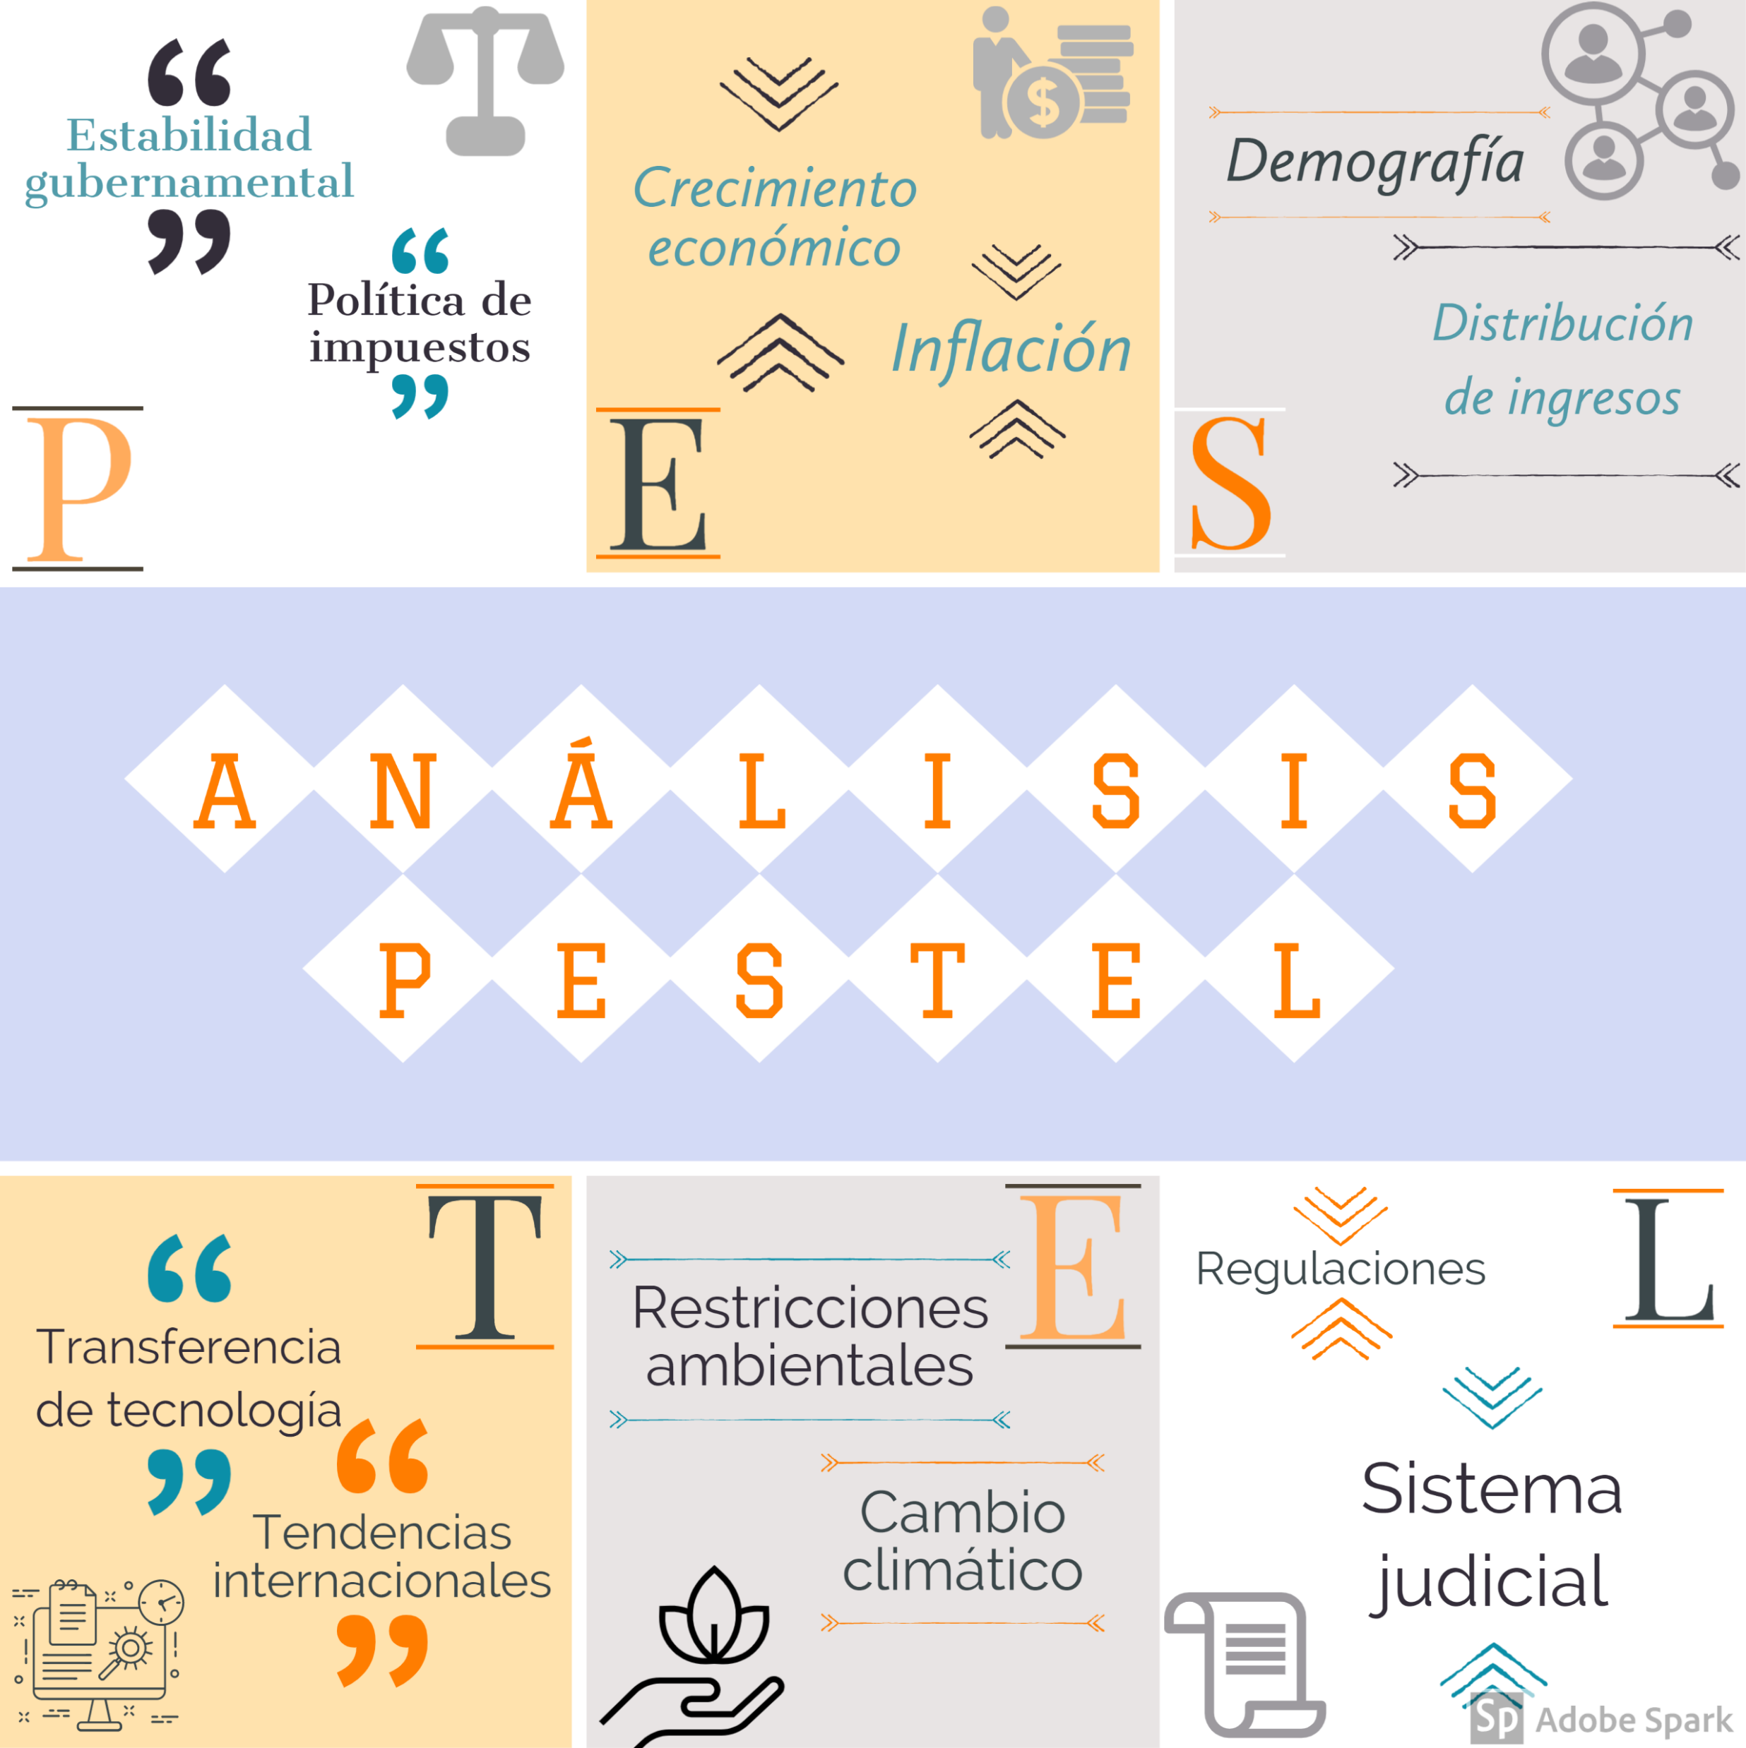
Introducción
PESTEL es un acrónimo de una herramienta utilizada para identificar las fuerzas macro (externas) que afectan a una organización.
Las letras representan fuerzas:
Políticas
Económicas
Sociales
Tecnológicas
Ecológicas
Legales

Slide 8
Introducción
‘El futuro tiene muchos nombres. Para los débiles es lo inalcanzable. Para los temerosos, lo desconocido. Para los valientes es la oportunidad’.
(Víctor Hugo)

Slide 9
Análisis Político
Análisis político
¿Cómo pueden afectar el gobierno y otros factores políticos a nuestra organización?

Slide 10
Análisis Político
Análisis político
Gobierno
Clima político
Políticas gubernamentales
Conflictos
Iniciativas
Tendencias electorales
En este análisis se hace una revisión al grado de intervención gubernamental en la economía tales como: legislación laboral, medioambiental, arancelaria, tributaria, aduanera, presupuestaria, incluso, estabilidad política, por no hablar de la tendencia liberadora o intervencionista y su influencia en políticas sociales como salud o educación.

Slide 11
Análisis Económico
Análisis económico
¿Qué tendencias económicas podrían tener un impacto en nuestra organización?

Slide 12
Análisis económico
Análisis económico
Tendencias
Crisis
Ciclos económicos
Políticas de innovación
En este análisis se incluyen el crecimiento económico, tipos de interés, tipos de cambio, las tasas de inflación, déficit público o tasas de desempleo. Estas magnitudes macroeconómicas proporcionan datos acerca del futuro inmediato y permiten anticipar decisiones empresariales de tipo estratégico.

Slide 13
Análisis Social
Análisis social
¿Cuáles son las tendencias sociales y demográficas emergentes?

Slide 14
Análisis social
Tendencias sociales
Índice de pobreza
Empleo y desempleo
Patrones de migración
Nivel de educación
Tendencias demográficas
Para la revisión de factores sociales se deben considerar los aspectos culturales, la conciencia de la salud, distribución de edades, tasa de crecimiento de la población, nivel de educación, tasa de envejecimiento, tasa de mortandad, etc. Las tendencias en los factores sociales afectan la demanda de productos de una compañía y cómo dicha compañía opera.

Slide 15
Análisis Tecnológico
Análisis tecnológico
¿Qué innovaciones tecnológicas podrían afectar a nuestro mercado?

Slide 16
Análisis tecnológico
Análisis tecnológico
Tecnologías emergentes (AI, Big Data)
Automatización
Tecnologías móvil e infraestructura
Incentivos de I&D
Para la realización del análisis tecnológico se deben tomar en cuenta factores como actividades de Investigación y Desarrollo, automatización, incentivos al desarrollo tecnológico y el ritmo de los cambios tecnológicos. Todos los anteriores pueden determinar las barreras de entrada (obstáculos de diversos tipos que complican o dificultan el ingreso de empresas, marcas o productos nuevos. Es decir, complican o impiden que nuevos competidores participen en una industria), el nivel mínimo de producción eficiente y la influencia de la externalización (outsourcing) de decisiones.

Slide 17
Análisis tecnológico
Se debe considerar que los cambios tecnológicos pueden afectar la calidad y costo; no obstante, también podrían dar lugar a la innovación (de producto, de proceso u organizativa.)
De proceso: introducción de nuevos procesos de producción o la modificación de los ya existentes su objetivo principal es la reducción de costes.
Organizativa: hace referencia al conjunto de cambios que introduce la organización en el ámbito de las operaciones internas (recursos humanos, organización, comercialización, control, etc.) y que sirven de impulso para mejorar su nivel de competitividad.
Innovación
De producto: creación de nuevos productos o servicios o en la mejora de las características, prestaciones y calidad de los ya existentes.

Slide 18
Análisis ecológico
Análisis ecológico
¿Qué aspectos ecológicos influyen en nuestro entorno empresarial?

Slide 19
Análisis ecológico
Análisis ecológico
Cambios climáticos, desastres naturales
Reciclaje, huella de CO2, tendencias de materiales (plástico)
Políticas medioambientales, leyes de contaminación
Responsabilidad ambiental corporativa
Este análisis incorpora los elementos que guardan relación directa o indirecta con la preservación de los entornos y medioambiente. Por ejemplo, los efectos del cambio climático, el nivel de contaminación, la probabilidad de sufrir desastres naturales, incendios, terremotos, maremotos, entre otros. Y, por supuesto, la legislación que regula la actividad de las empresas en este terreno, sobre todo si el negocio mantiene un contacto directo con los recursos naturales o materias primas.

Slide 20
Análisis legal
Análisis legal
¿Qué cambios en la legislación podrían afectar a nuestra organización?

Slide 21
Análisis legal
Análisis legal
Se diferencian de los factores políticos y pueden incluir nuevas políticas internacionales, potenciadas desde organismos internacionales OCDE, ONU e incluyen leyes contra la discriminación, a favor de la igualdad, leyes para defensa del consumidor, leyes antimonopolio, leyes de la salud y protección, etc.
Por lo que pueden afectar el funcionamiento de una empresa, sus costos y la demanda de sus productos o servicios.
Leyes de protección (datos, trabajo, medio ambiente, propiedad intelectual, consumidor)
Leyes fiscales
Leyes de empleo
Regulaciones internacionales y comerciales

